Slide 1
Ett eksempel på hvordan flere kommuner kan samarbeide om å anskaffe nye løsninger… Eksempelet er hentet fra kommunene i Grenlandområdet og gir et innblikk i hvordan disse har tilnærmet seg et samarbeid på tvers av kommunene…

Slide 2
Innledende arbeid
september 2017
Oppstartsmøte 1.september 2017
Utarbeidelse av prosjektmandat
Bakgrunn for forslag til prosjekt
Hvilke behov skal dekkes
Tidsramme og ressursbruk for konseptfasen
Organisering
Forpliktelse - Samarbeidsavtale mellom kommunene
Finansiering
Fordelingsnøkkel
Forpliktelsen gjelder for konseptfasen
Prosjektmandat og samarbeidsavtalen danner grunnlag for å beslutte oppstart av forprosjektet

Slide 3
Konseptfase
oktober – desember 2017
Signering av prosjektmandat og samarbeidsavtale for konseptfasen - 1.oktober 2017
Utarbeidelse av prosjektforslag
Bakgrunn og formål med prosjektet, avklare behov
Interessentanalyse
Kostnadsoverslag
Forslag til finansiering
Gevinstkartlegging
Rammebetingelser
Valg av konsept
Danner grunnlag for å beslutte oppstart av prosjektet

Slide 4
Prosjektfase
januar – desember 2018
Godkjenning og signering av prosjektforslag 1.januar 2018
Eventuelle politiske vedtak
Planlegging og forberedelse
Utarbeide styringsdokument
Utarbeide gevinstrealiseringsplan
Utarbeide anbudsunderlag
Vurdere lokale tilpasninger
Gjennomføring
Anbud og valg av leverandør
Innføring av valgt løsning
Opplæring
Avslutning
Evaluering

Slide 5
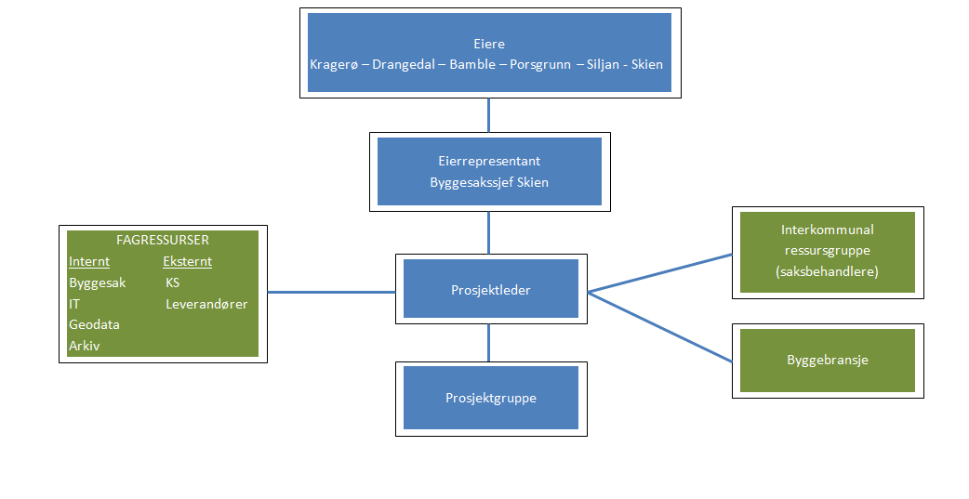
Forslag til prosjektorganisering

Slide 6
Finansiering
Få aksept og forståelse for at digitaliseringsarbeidet er langsiktig – gjerne 5 år
kostnadene kommer tidlig
men gevinstene kommer senere i perioden
Vurdere ulike modeller for finansiering som ivaretar utfordringene foran – fond, lån og leie framfor kjøp
Kostnadene skal i et perspektiv på 5 år finansieres av brukerne (selvkost) – målet er at tjenestene på sikt skal bli billigere for brukeren
Notes:
Dersom byggesaksgebyret gjenspeiler de reelle kostnadene i en byggesak, er det rimelig å tro at framtidige søknader på digital form og uten mangler får lavere gebyrer enn byggesøknader som kommer på epost og der kommunen bruker mye tid med søker for å få søknaden komplett. På mange måter kan dette sammenlknes med hvordan bankene gikk fram etter hvert som vi forbrukere betjente oss selv. Selvbetjening ble honorert med lave gebyrer og de som oppsøkte banken måtte betale dyrt for personlig assistanse.

Slide 7
Gjennomtenkt IKT-arkitektur
Samarbeid om og gjenbruk av kommunale fellesløsninger - FIKS
Støtte seg til nasjonale produktspesifikasjoner som eByggeSak og ePlanSak
Strukturering av ny og eksisterende informasjon med tanke på gjenbruk (bruk av nasjonale maler for metainformasjon når data legges i arkivet)
Tilgang til relevant datagrunnlag og tjenester på tvers av ulike fagsystem og arbeidsprosesser – en tjenesteorientert arkitektur (SOA) som også sikrer innsyn og tilgang for innbyggere og næringsliv
Egne løsninger eller leie (skybaserte tjenester)
Samspillet mellom fag/sakssystem og arkivløsninger og bruk av standarder som GI og Noark5

Slide 8
Modell for digital samhandling i kommunal sektor
Innbygger og virksomheter
Nasjonale
fellesløsninger
Sektorielle løsninger
Nasjonale løsningskomponenter
Kommune/Fylkeskommune
Nasjonale registerkomponenter
Statlige
Statlige integrasjonsplattformer
Kommunale
Fylkeskommunale
Sakarkivsystem
Fagsystem
……..
Leverandører
-Produkt
-Tjenester
Felles plattform for digitalisering i kommunal sektor - FIKS
Meldingsformidler
KS SvarUt
Registeroppslag
Nasjonale
fellesløsninger
Nasjonale løsningskomponenter
KS Læring
Fremtidige komponenter
Nasjonale registerkomponenter
Statlige integrasjonsplattformer
Notes:
I forbindelse med arbeidet med digital samordning i kommunal sektor er det etablert en felles plattform for digitalisering. Denne modellen inneholder flere løsninger og tjenester som kommunene kan ta i bruk for å forenkle digitaliseringsarbeidet i kommunen. Modellen viser at samhandlingen (de blå pilene) med leverandører og statlige virksomheter flyttes inn i mot den felles plattformen framfor at den enkelte kommune skal ivareta samhandlingen med alle disse på egenhånd. De grå boksene og pilene viser det som «blir borte» som følge av samordningen.

Slide 9
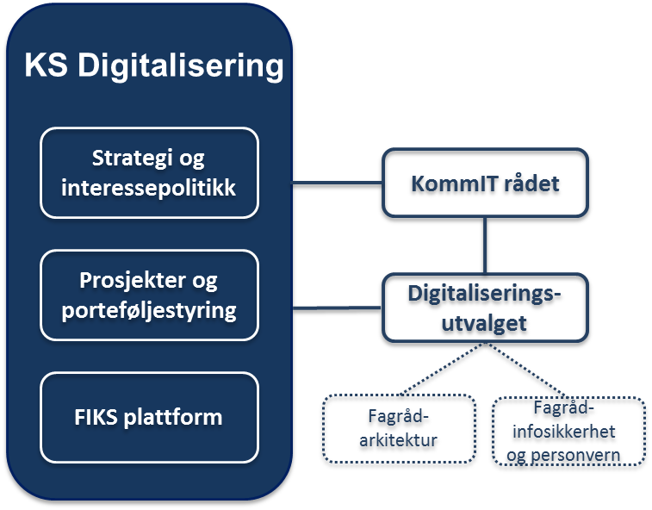
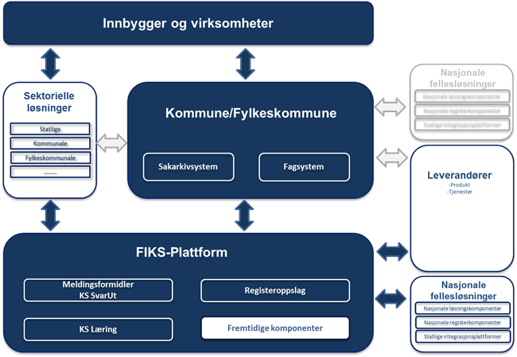
FIKS i kommunal sektor
FIKS rammeverk er FIKS plattformen og plattformen sett i sammenheng med styringsmodell og prosjektmetodikk for utvikling av offentlige digitale tjenester
FIKS plattformen er en samling av kommunale applikasjonstjenester som benyttes i offentlige tjenester
SvarUt er en kommunal applikasjonstjeneste på FIKS plattformen som benyttes i offentlige tjenester med integrasjon mellom stat og kommune og/eller kommune og innbygger
FIKS meldingsformidler er en komponent som benyttes av SvarUT

Slide 10
Eksempel - SvarUt-tjenesten
Avsender
Mottaker
Mottaks service
(SvarInn)
Sak/Arkiv
Sak/Arkiv
Fagsystem
SvarUt
Altinn
Manuell forsendelse
Utskrift
eDialog
Innsendingstjeneste
Difi-SDP
SvarUt-tjenesten benytter følgende nasjonale komponenter
ID-porten (Difi) (forsendelse via sikre kanaler)
Altinn (Brønnøysundregistrene)
Digital postkasse til innbyggere (Difi)
Kontakt- og reservasjonsregisteret (Difi)
Oppslag for digital adresse
Det sentrale folkeregisteret (Skatteetaten)
Enhetsregisteret (Brønnøysundregistrene)
SMS

Slide 11
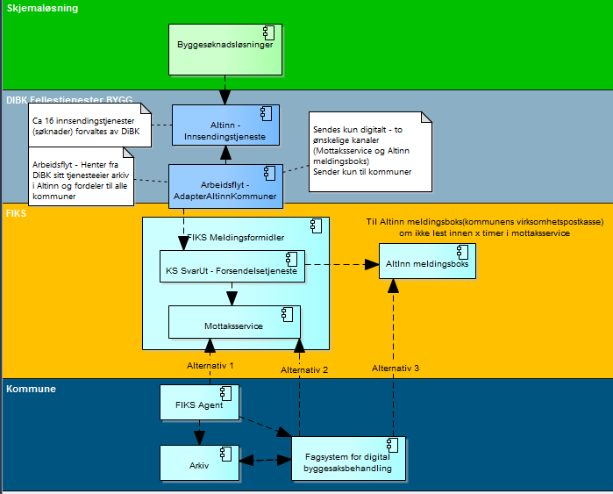
Dataflyt til kommune
https://dibk-utvikling.atlassian.net/wiki/pages/viewpage.action?pageId=38043659

Slide 12
Sjekkliste i konsept-/planleggingsfasen…
Legge nasjonal produktspesifikasjon (eByggeSak, ePlanSak) til grunn
Vurder nasjonalt program for leverandørutvikling og ideer til hvordan omstillingsarbeidet kan legges opp – dialogmøte med leverandørene, «speed-dating» som idedugnad,,
Lokal gjennomgang av dagens utfordringer, drømmereise og mål for digitaliseringsarbeidet
Kravtabeller - ta stilling til opsjoner
Leie (skytjeneste) eller anskaffelse egen løsning? Valg av kontraktsmal.
Anskaffe fagsystem og arkiv separat eller en komplett sak/arkivløsning?
grensesnitt for samspill mellom løsningene – Noark5 eller GI-standarden??
Hvordan ivareta samspill med andre etater og andre felles funksjoner (møte/utvalg) som normalt følger en samlet sak/arkivløsning
Tilgang til relevante karttjenester og andre datasett som er nødvendige i saks-behandlingen, men også for innbyggere og næringsliv
Dataflyt og samspill med fellestjenester BYGG, FIKS og mottak/arkivering i kommunen
Rapportering til KOSTRA
Samspill med andre løsninger som økonomi/fakturering

